Slide 1
সবাই
কে
প্রাণ
ঢালা শুভেচ্ছা

Slide 2
পরিচিতি
শিক্ষক পরিচিতি
মোঃ-জাহিদ হাসান
সহকারী শিক্ষক
মাগুরা বহূমুখী মাধ্যমিক বিদ্যালয়
মাগুরা হাট,অভয়নগর ,যশোর
মোবাইল নং-০১৭১৪৯৩৫১১৯
jahidhassanmagura@gmail.com

Slide 3
পাঠ পরিচিতি
শ্রেণি: ৬ষ্ঠ
বিষয়: তথ্য ও যোগাযোগ প্রযুক্তি
অধ্যায়: ২য়
পাঠ: 5
সময়: ৫০ মিনিট

Slide 4
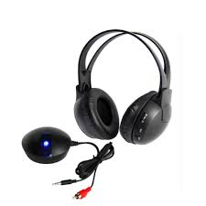
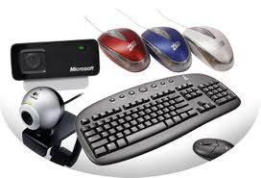
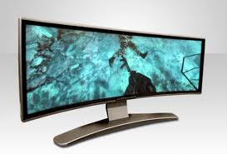
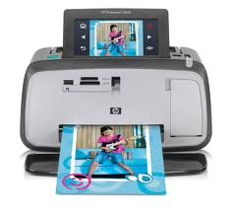
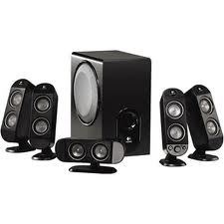
ছবি গুলো লক্ষ্য কর
ইনপুট/আউটপুট
ডিভাইস
আউটপুট ডিভাইস হেডফোন
ইনপুট ডিভাইস
মাউস,কি-বোড,ওয়েব ক্যাম,মোবাইল ফোন
আউটপুট ডিভাসই মনিটর
আউটপুট ডিভাইস
প্রিন্টার
আউটপুট ডিভাইস
স্পিকার

Slide 5
পাঠ শিরোনাম
ইনপুট-আউটপুট
ডিভাইস

Slide 6
শিখন ফল
ইনপুট / আউটপুট ডিভাইস গুলো সনাক্ত করতে পারবে।
ইনপুট/আউটপুট ডিভাইস কিভাবে
কাজ করে তা বলতে পারবে।

Slide 7
উপস্থাপন
ইনপুট ডিভাইস
মাউস
কি-বোর্ড
ওয়েব ক্যাম
পেন ড্রাইভ
সিডি
স্ক্যানার
আউটপুট ডিভাইস
মনিটর
স্পিকার
হেড ফোন
প্রিন্টার
প্লটার

Slide 8
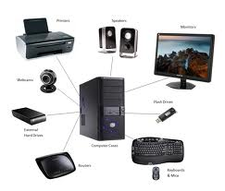
ছ
বি
দে
খে
মি
লি
য়ে
না
ও
মনিটর,কি-বোর্ড,প্রিন্টার,স্ক্যানার,পেন ড্রাইভ,ওয়েব-ক্যাম,স্পিকার।

Slide 9
একক কাজ সময়ঃ ৩মিঃ
কর্ম পত্র-১
তোমরা সবাই
দুইটি ইনপুট ও দুইটি আউটপুট
যন্ত্রের নাম খাতায় লিখ।

Slide 10
নিচের উত্তর গুলো মিলিয়ে নাও
আউটপুটযন্ত্র
ইনপুটযন্ত্র
মনিটর, প্রিন্টার
কি-বোর্ড, মাউস

Slide 11
জোড়ায় কাজ সময়ঃ ৫মিঃ
কর্ম পত্র-২
কি-বোর্ড এবং মনিটর কিভাবে
কাজ করে, খাতায় লিখ।

Slide 12
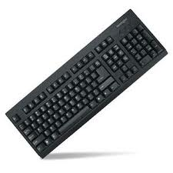
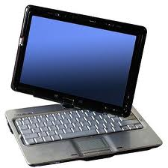
কি-বোর্ডের মাধ্যমে যে কোন তথ্য বা কমান্ড
ইনপুট বা প্রেরণ করা হয়।
মনিটরের মাধ্যমে আমরা যে কোন লেখা,ছবি আকা, দেখা ও পড়তে পারি বা আউটপুট পাই।

Slide 13
সময়ঃ ৭মিঃ
দলগত কাজ
কর্ম পত্র-৩
আউটপুট ডিভাইস “প্রিন্টার” কিভাবে কাজ করে আলোচনার মাধ্যমে খাতায় লিখ।
ইনপুট ডিভাইস হিসাবে “মাউস” –এর ব্যবহার পর্যালোচনা কর।

Slide 14
মূল্যায়ন
ইনপুট ডিভাইস কি ?
আউটপুট ডিভাইস কি?
যে যন্ত্রের মাধ্যমে তথ্য/নির্দেশ দেওয়া হয় তাই ইনপুট ডিভাইস।
যে যন্ত্রের সাহায্যে নির্দেশিত ফলাফল দেখতে পাওয়া যায় তাকে আউটপুট ডিভাইস বলে।
ইনপুট ও আউটপুট ডিভাইসের মধ্যে মূল প্রার্থক্য কি?
ইনপুট ডিভাইসের মাধ্যমে তথ্য প্রেরণ করা হয় আর আউটপুট ডিভাইসের সাহায্যে প্রেরিত তথ্য প্রদর্শন বা দেখা যায়।

Slide 15
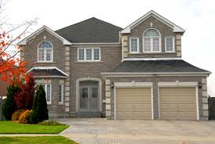
বা
ড়ি
র
কা
জ
ইনপুট ও আউটপুট ডিভাইস হিসাবে
কিবোর্ড ও মনিটরের গুরুত্ত বর্ণনা কর।

Slide 16
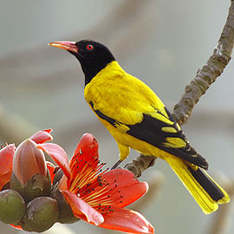
ধন্যবাদ

